Slide 1
ỦY BAN NHÂN DÂN QUẬN LONG BIÊN
TRƯỜNG MẦM NON HOA ANH ĐÀO
LĨNH VỰC PHÁT TRIỂN NHẬN THỨC
Đề tài: LQVT “ Số chẵn- số lẻ”
Lứa tuổi: 5 - 6 tuổi
Thời gian: 30 - 35 phút
Giáo viên : Bùi Bích Phương

Slide 2
HĐ 1: Nhận biết số chẵn – số lẻ
qua việc ghép đôi các đối tượng khác nhau

Slide 3
HĐ 2: Nhận ra vị trí của số chẵn – số lẻ
trong dãy số từ 1 – 10

Slide 4
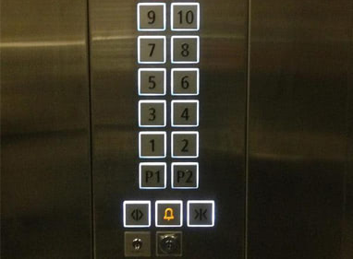
Ứng dụng số chẵn – số lẻ trong cuộc sống
Nút ấn số tầng trong thang máy

Slide 5
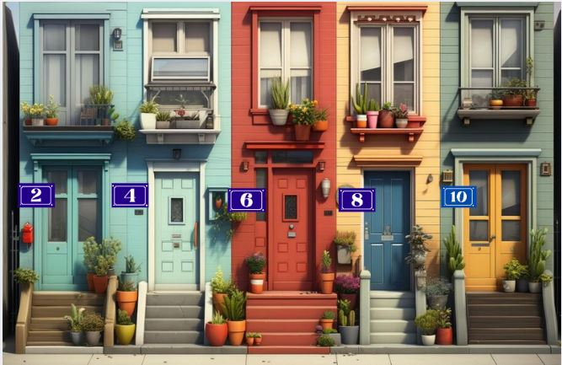
Dãy phố có biển số nhà là số chẵn

Slide 6
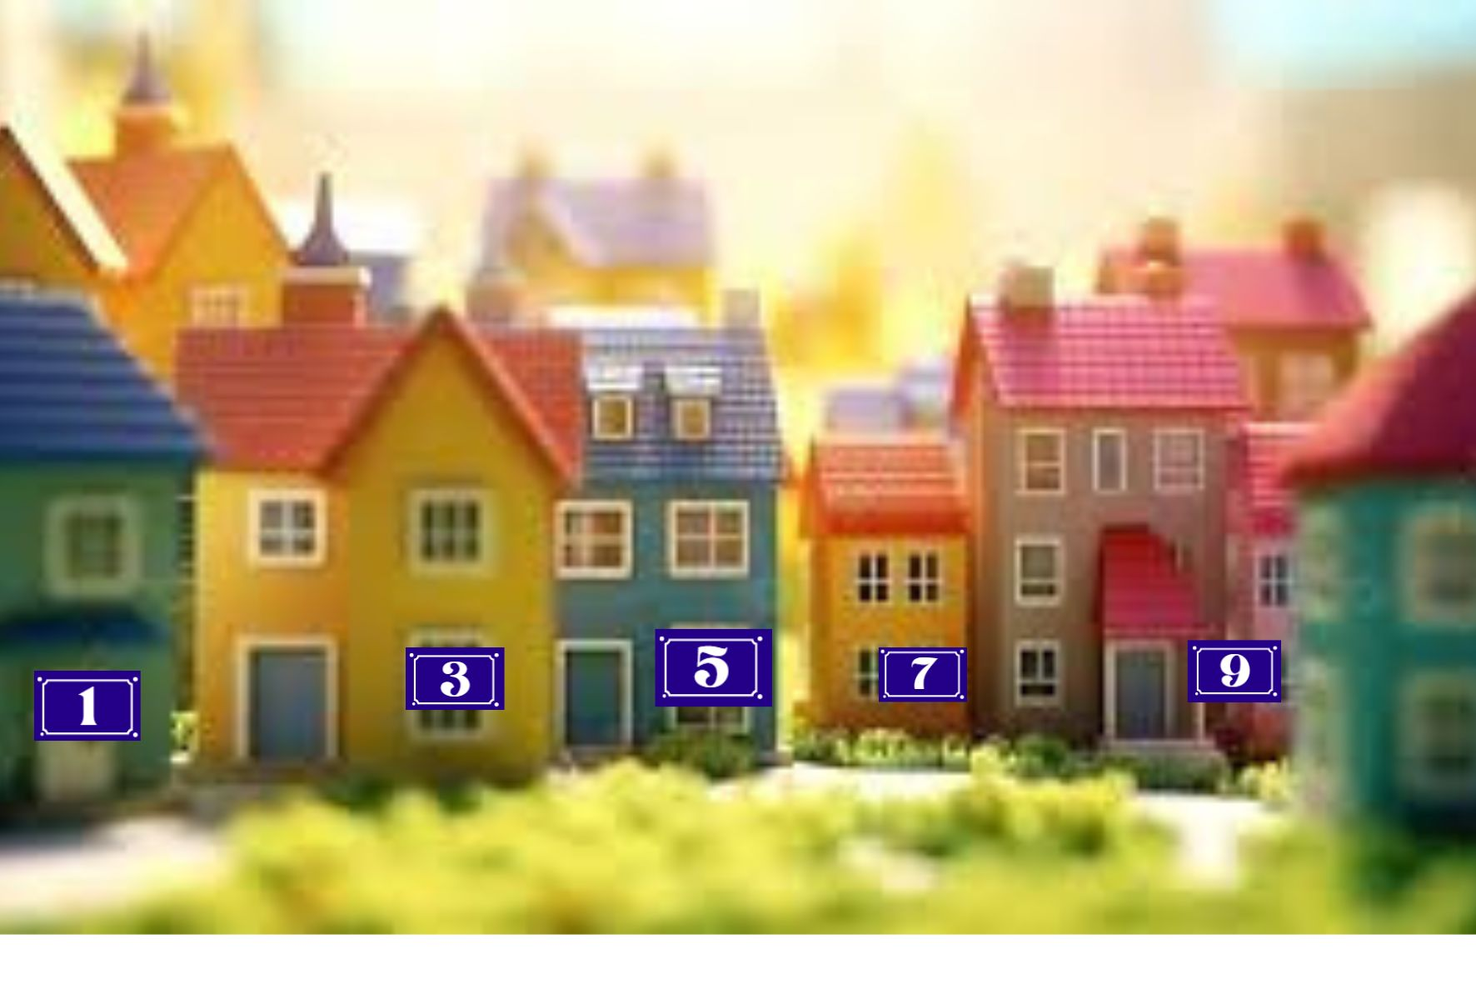
Dãy phố có biển số nhà là số lẻ

Slide 7
Trò chơi:
Siêu trí tuệ

Slide 8
Trò chơi: Bé thông minh

